Slide 1

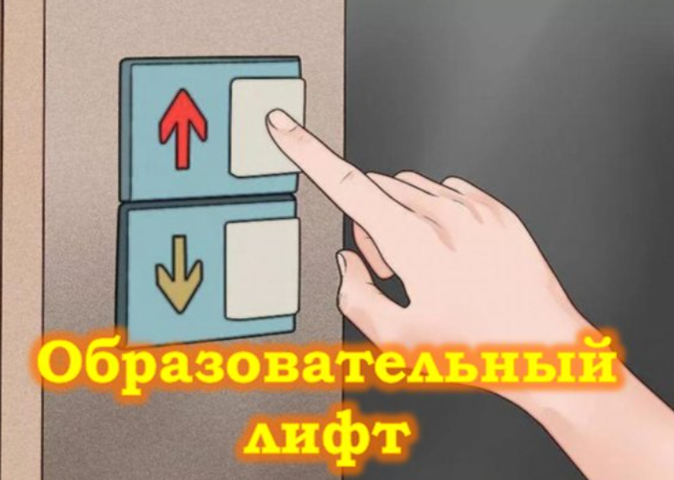
Итоги и перспективы реализации краевого проекта «Образовательный лифт» в 2026 году для сетевой группы учителей начальных классов школ Пермского края

Slide 2


Slide 3
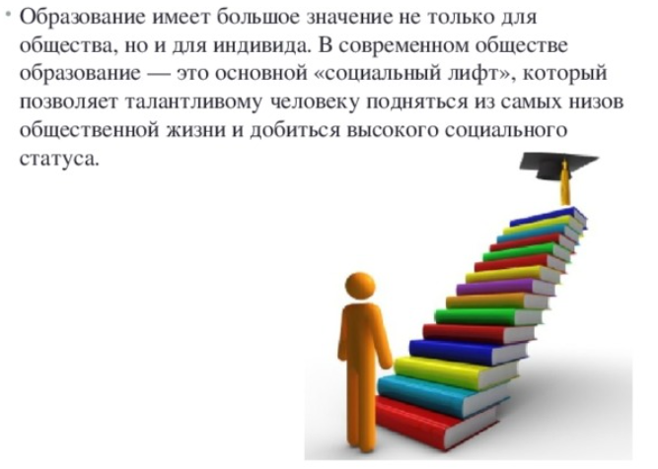
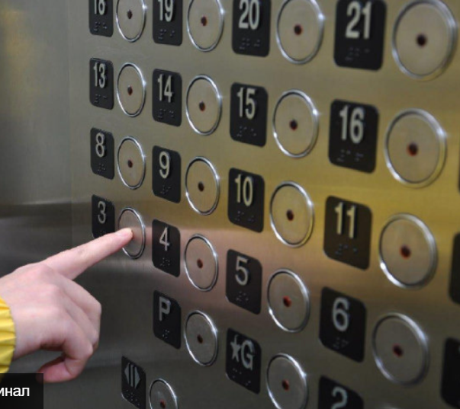

Slide 4

Перечень мероприятий, проведенных в рамках краевого проекта

Slide 5
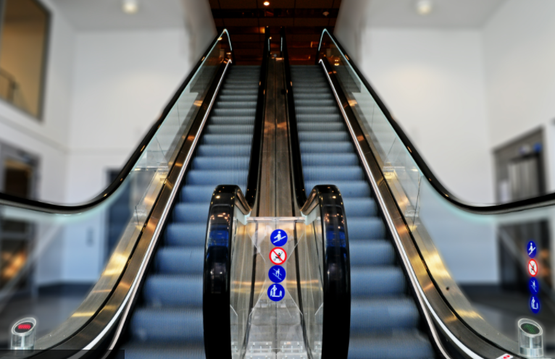

Slide 6
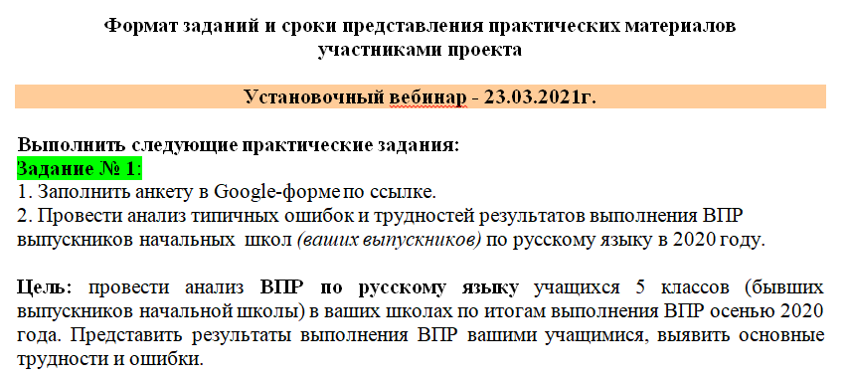
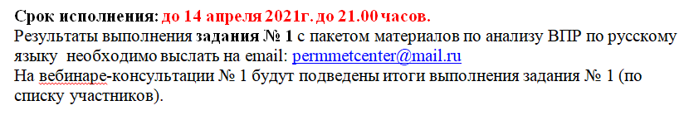
Типы заданий (в качестве примера)

Slide 7
Планируемый (конечный) продукт
реализации Краевого проекта «Образовательный лифт»-2021 - выбрать одно из двух заданий и представить пакет материалов:
Разработать пакет дидактических материалов (презентаций, продуктивных заданий, видеороликов, наглядности и пр.) по подготовке к ВПР по одному из предметов (математика, русский язык, окружающий мир – на выбор участников), или
Разработать программу внеурочной деятельности по повышению образовательных результатов обучающихся в ходе подготовки к ВПР по одному их двух предметов (математика или русский язык – на выбор участников проекта).

Slide 8







Статистика выполнения контрольных заданий в рамках краевого проекта «Образовательный лифт-2021» (начальное образование)
№ | Наименование школы | Задание № 1 (рус.яз) | Задание № 2 (мат-ка) | Задание № 3 (окр.мир) | Итоговый проект
1 | МБОУ «Сивинская СОШ», Сивинский район
2 | МАОУ «ООШ № 4» г. Соликамска
3 | МАОУ «СОШ № 1» г. Кунгура
4 | МБОУ «Екатерининская СОШ», Сивинский район
5 | МКОУ «Чайкинская ООШ им. Сибагатуллина Л.С.», Уинский район
6 | МОУ «Крюковская ООШ» -«Плишкаринская ООШ», Еловский район
7 | МКОУ «Нижне-Сыповская ООШ», Уинский район
8 | МОУ «Калиновская ООШ», Еловский район

Slide 9








№ | Наименование школы | Задание № 1 (рус.яз) | Задание № 2 (мат-ка) | Задание № 3 (окр.мир) | Итоговый проект
9 | МАОУ «СОШ № 15» г. Губаха
10 | МАОУ «Школа № 2» г. Губаха
11 | МБОУ «Усть-Язьвинская ООШ», Красновишерский район
12 | МБОУ «Богородская СОШ» (со всеми СП), Октябрьский район
13 | МАОУ «Березниковская СОШ им. М.Г. Имашева», Бардымский район
14 | МКОУ «Ишимовская СОШ», Октябрьский район
15 | МБОУ «Касибская СОШ» (со всеми подразделениями), Соликамский р.
16 | МАОУ «СОШ № 16» г. Соликамска
17 | МАОУ «Печменская СОШ», Бардымский район

Slide 10
Общая статистика результатов участия в краевом проекте «Образовательный лифт-2021»
Индикатор успешнос-ти школ | Школы-участники проекта | Рейтинг участия в проекте
Зеленый | 13 школ : СОШ № 1 Кунгур, Школа № 2 г.Губаха, Екатерининская СОШ, Чайкинская ООШ, Крюковская ООШ, Нижне-Сыповская ООШ, Березниковская СОШ, СОШ № 4 г.Соликамска, СОШ № 16 г.Соликамска, СОШ № 15 г.Губаха, Усть-Язьвинская ООШ,, Сивинская СОШ, Касибская СОШ | 76,5%
Желтый | 1 школа: Калиновская ООШ | 5,9%
Красный | 3 школы : Богородская СОШ, Ишимовская СОШ, Печменская СОШ | 17,6%

Slide 12



Результаты представления итоговых проектов школами
№ | Ф.И.О. учителей начальных классов, школа | Тема итогового проекта
1 | Мухаметханова Резеда Миргазимовна - Нижне-Сыповская ООШ | Дидактические материалы по математике для подготовки к ВПР
2 | Гималтдинова Елена Анатольевна - Чайкинская ООШ | Тренировочные задания по русскому языку для подготовки к ВПР
3 | Мусина Энзира Таузифовна - Чайкинская ООШ | Овладение основами логического и алгоритмического мышления (дидактический материал по подготовке к ВПР)
4 | Лабутина Надежда Ивановна - Чайкинская ООШ | Дидактический материал по подготовке к ВПР по окружающему миру

Slide 13

№ | Ф.И.О. учителей начальных классов, школа | Тема итогового проекта
5 | Быкова Лариса Валерьевна, Карпова Оксана Леонидовна, Чепкова Юлия Дмитриевна, Шаманаева Любовь Халиловна – СОШ № 2 с кадетскими классами г.Губаха | Программа краткосрочного курса внеурочной деятельности «Решение нестандартных задач по математике»
6 | Порозова Марина Вячеславовна – СОШ № 1 г.Кунгура | Сборник заданий на разные контролируемые элементы содержания образования при подготовке к ВПР
7 | Журавлева Надежда Борисовна – Екатерининская СОШ | Дидактический материал для отработки заданий № 4, 5, 15 по подготовке к ВПР по русскому языку
8 | Илькаева Элиза Хамидулловна – Березниковская СОШ им. М.Г. Имашева" | Система упражнений для работы над орфограммами и грамматическими ошибками по русскому языку

Slide 14
№ | Ф.И.О. учителей начальных классов, школа | Тема итогового проекта
9 | Бибер Светлана Викторовна, Дорожевец Ольга Александровна, Изместьева Елена Викторовна, Селиванова Татьяна Витальевна, Чуманова Елена Сергеевна, Шевченко Екатерина Викторовна – СОШ № 15 г. Губаха | Программа курса внеурочной деятельности «Учимся работать с текстом»
10 | Пегушина Ольга Александровна – Касибская СОШ | Дидактический материал по подготовке к ВПР по русскому языку
11 | Анкушина Ирина Алексеевна, Курсанина Наталья Ивановна, Разжигаева Ольга Борисовна – ООШ № 4 г. Соликамска | Дидактический материал по математике по подготовке к ВПР для 4 класса

Slide 15
№ | Ф.И.О. учителей начальных классов, школа | Тема итогового проекта
12 | Соколова Светлана Александровна, Гриненко Эвелина Викторовна, Хайруллина Наталья Геннадьевна, Бисерова Татьяна Владимировна – Сивинская СОШ | Программа курса внеурочной деятельности «ЛИК»
13 | Гломозденко Вера Григорьевна – Усть-Язьвинская ООШ | Контрольные задания по математике по подготовке к ВПР
15 | Пегушина Ольга Алимовна - СОШ № 16 г.Соликамска | Программа курса внеурочной деятельности «Умникам и умницам»
16 | Соломенникова Валентина Николаевна, Красносельских Светлана Павловна – Крюковская ООШ | Дидактический материал по русскому языку по разделу «Фонетика и графика»

Slide 16
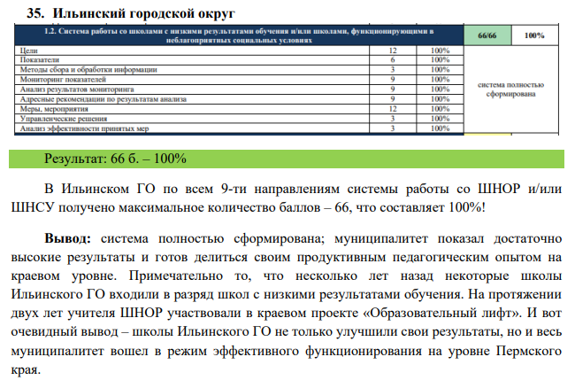
PS: Школы Ильинского ГО несколько лет подряд участвовали в краевом проекте «Образовательный лифт».
А в 2021 году весь муниципалитет «вырвался» на первые места! (находится в «зеленой зоне») по п. 1.2. по работе со ШНОР (по оценке ФИОКО)

Slide 17
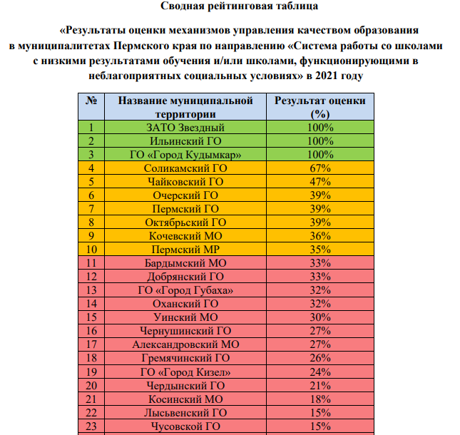

Slide 18
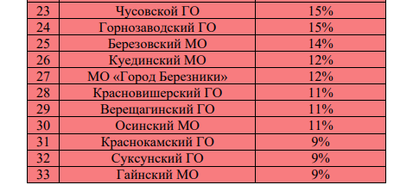
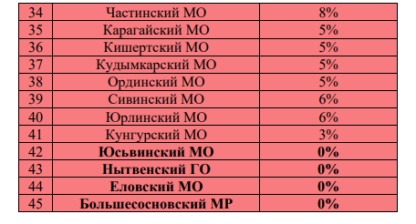

Slide 19
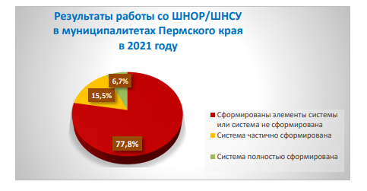


Slide 20
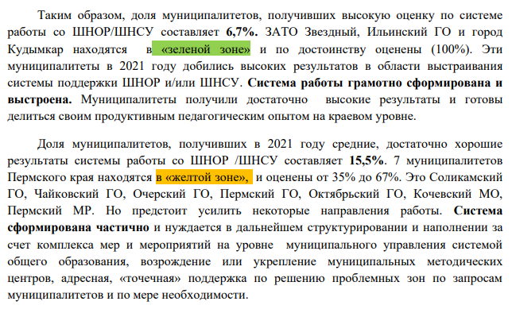

Slide 21
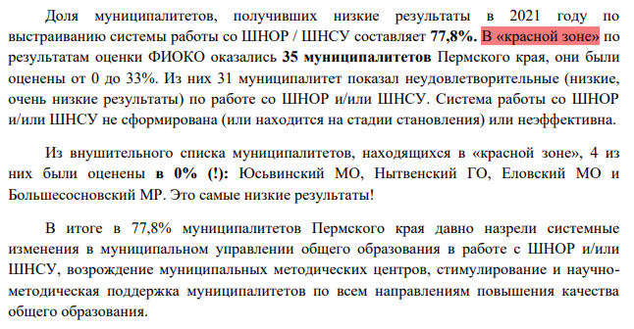

Slide 22


Slide 23
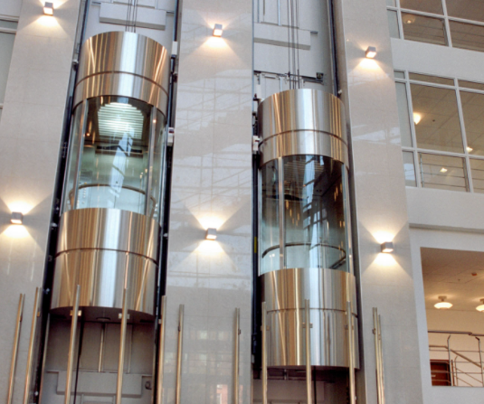
БЛАГОДАРЮ ВСЕХ УЧАСТНИКОВ ПРОЕКТА ЗА ПРОДУКТИВНУЮ РАБОТУ!!!

